Slide 1
§ 10. Противоречия межличностных отношений

Slide 2
Проверка д/з

Slide 3

План урока
1. Конфликт и его структура
2. Деловые и личностные конфликты
3. Внутриличностные конфликты

Slide 4
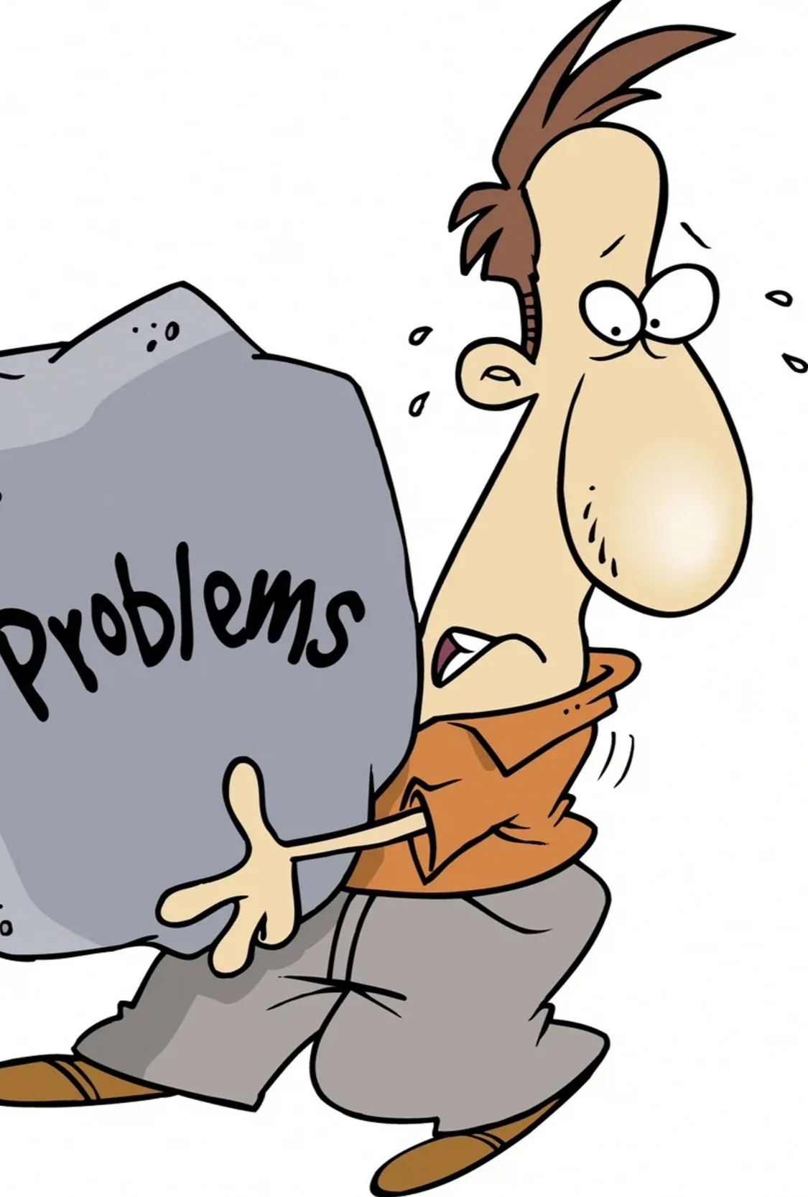
Проблема
по отношению к различным явлениям и процессам у нас есть собственные ожидания или представления о нормальном (должном) положении дел. Когда фактическая ситуация (реальность) не соответствует нашим ожиданиям, мы осознаём это как проблему.

Slide 5
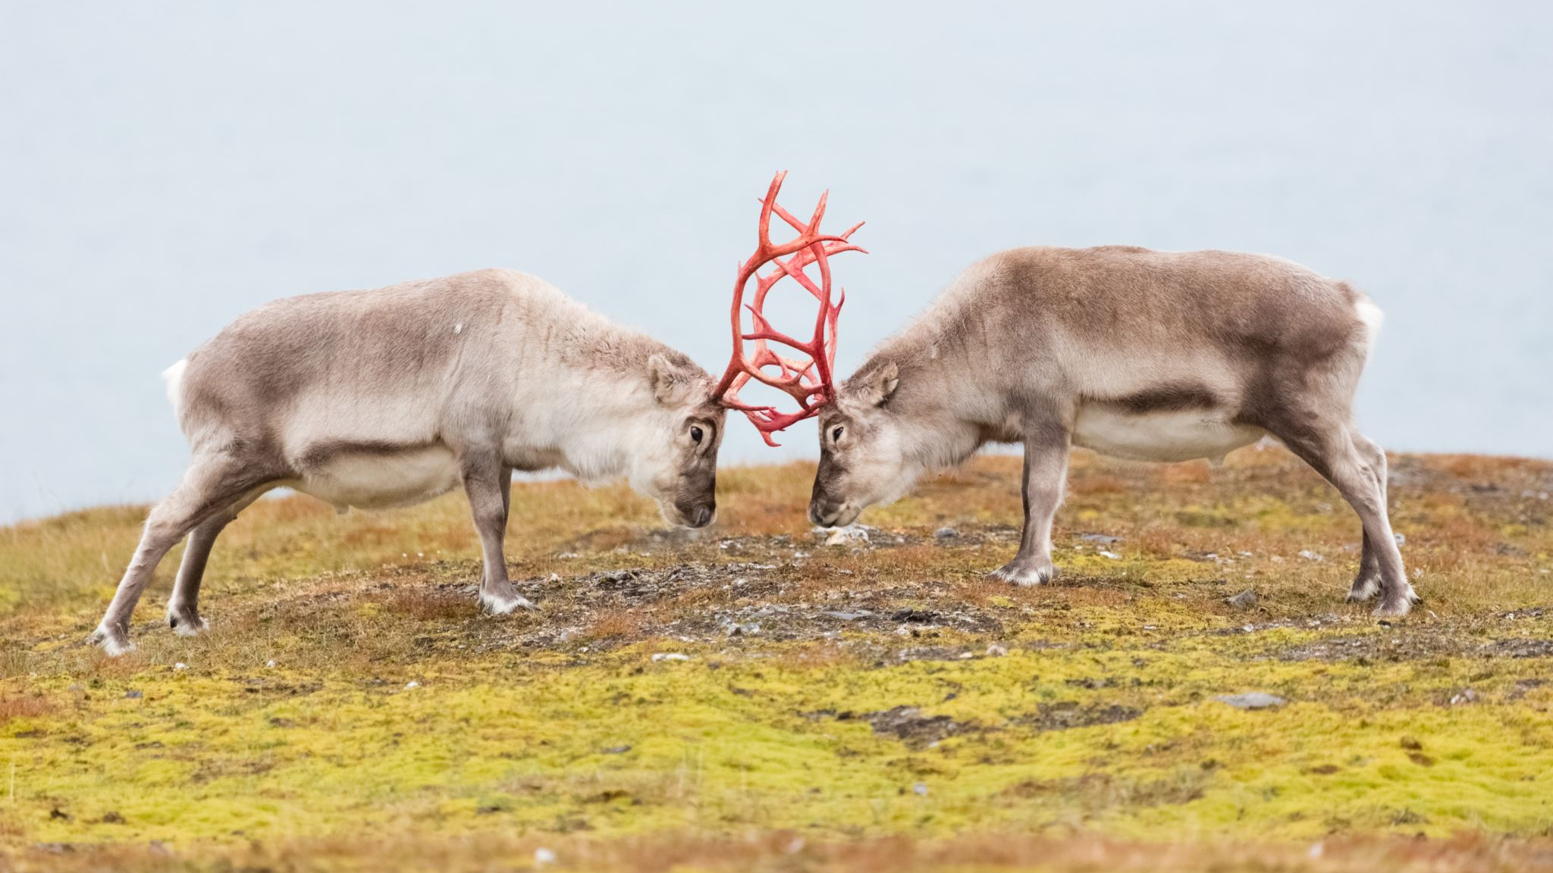
1. Конфликт и его структура

Slide 6
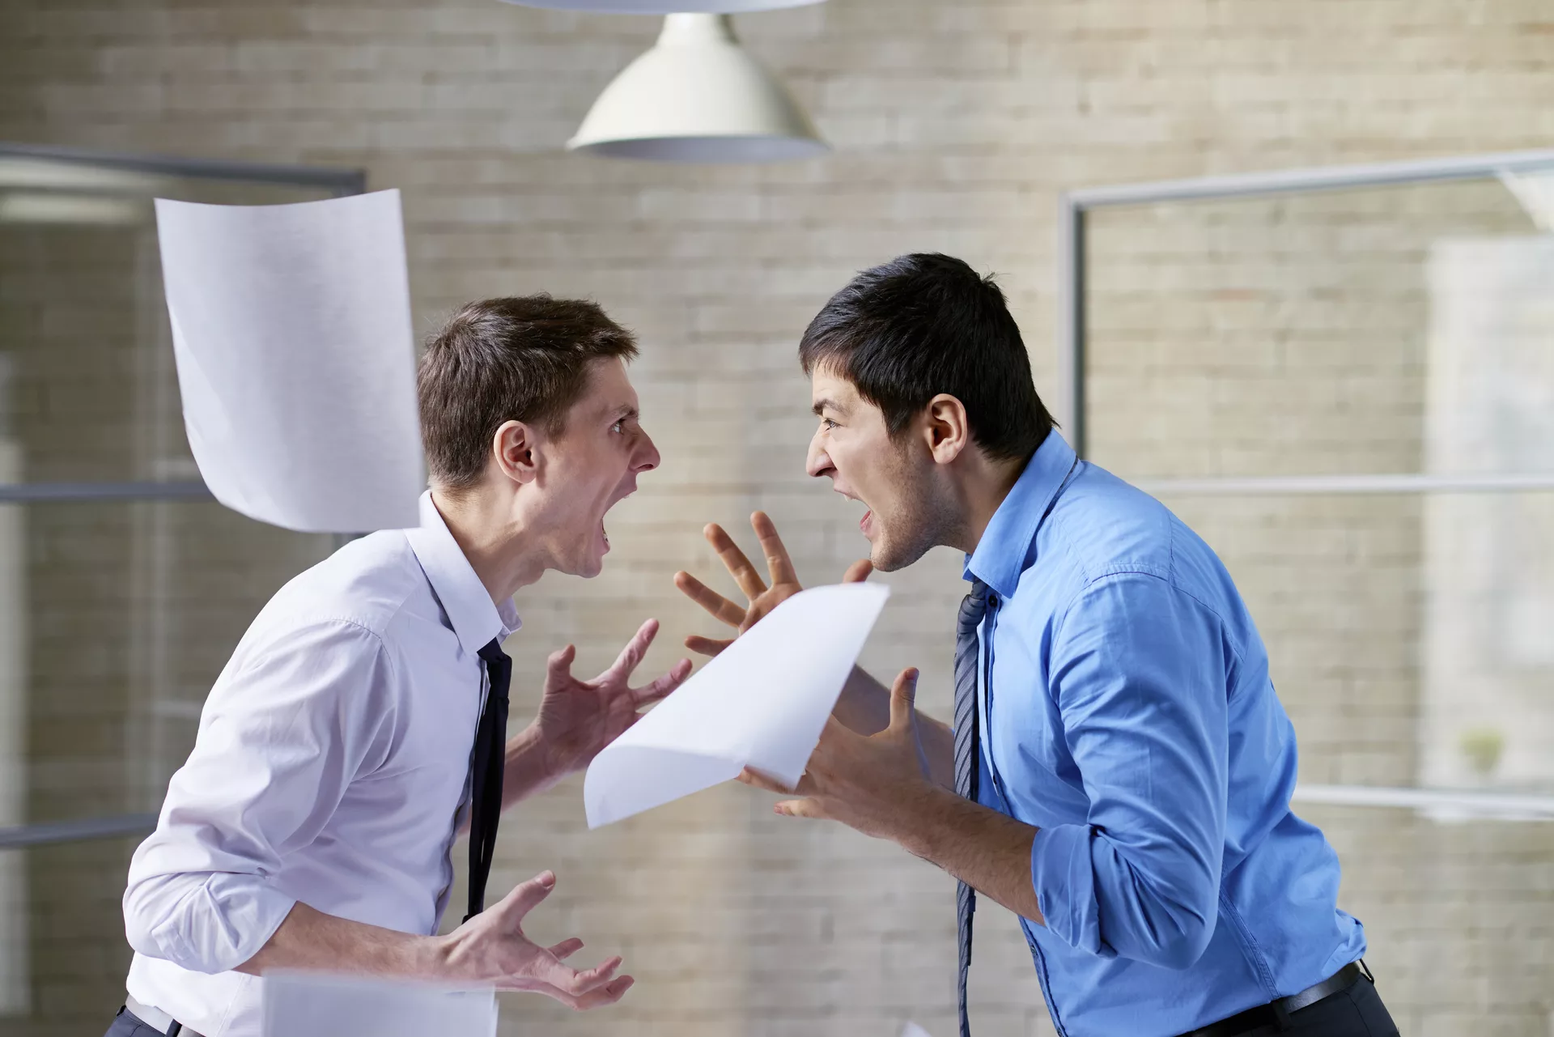
Конфликт
процесс возникновения, развития и разрешения противоречий, заключающийся в противодействии людей и сопровождающийся их негативными эмоциями по отношению друг к другу.

Slide 7
Причины конфликтов
Несовместимость целей, интересов и деятельности
Чувство несправедливости
Наличие конкуренции

Slide 8
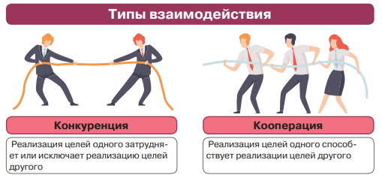
Кооперация лучше конкуренции

Slide 9
Участники конфликта
Люди, между которыми существует противоречие (оппоненты)
Группы поддержки (не принимают активное участие, но выражают солидарность и помощь)

Slide 10
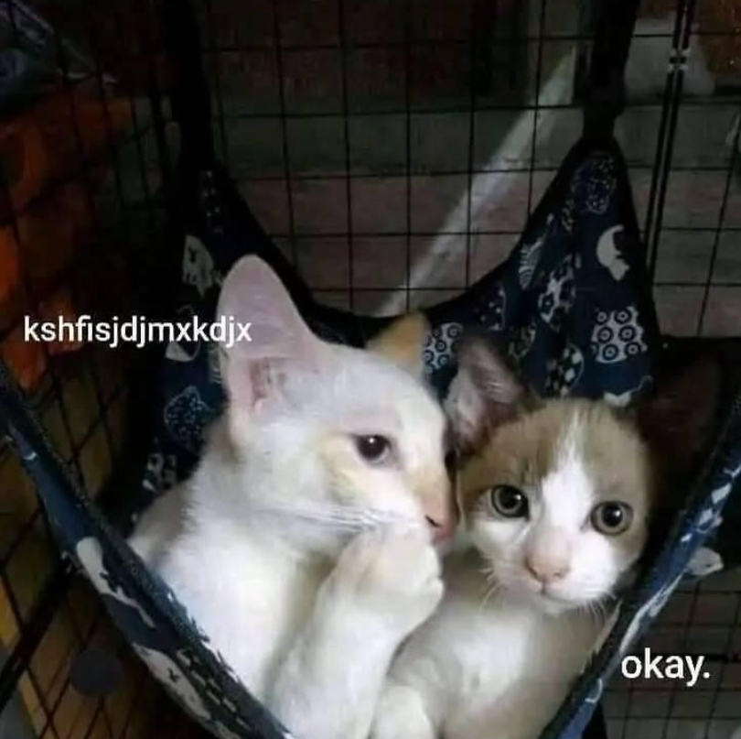
Подстрекатели

Slide 11

Предмет конфликта
Противоречие или столкновение целей и интересов людей. Основное противоречие, по поводу которого люди вступают в противоборство и есть предмет конфликта

Slide 12
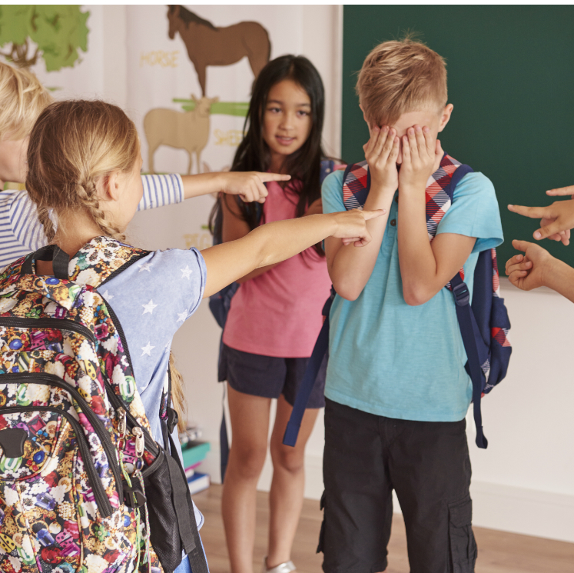
Условия конфликта
это вся совокупность обстоятельств, оказывающих влияние на развитие и разрешение противоречия.

Slide 13
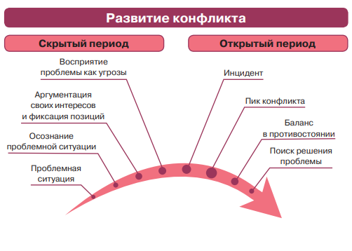
Этапы конфликта

Slide 14
2. Деловые и личностные конфликты

Slide 15

Деловой конфликт
Деловые конфликты возникают между людьми в рамках профессиональной деятельности. Причинами таких конфликтов могут стать разногласия по поводу целей деятельности организации и наиболее эффективных средств (методов) решения конкретных задач.

Slide 16
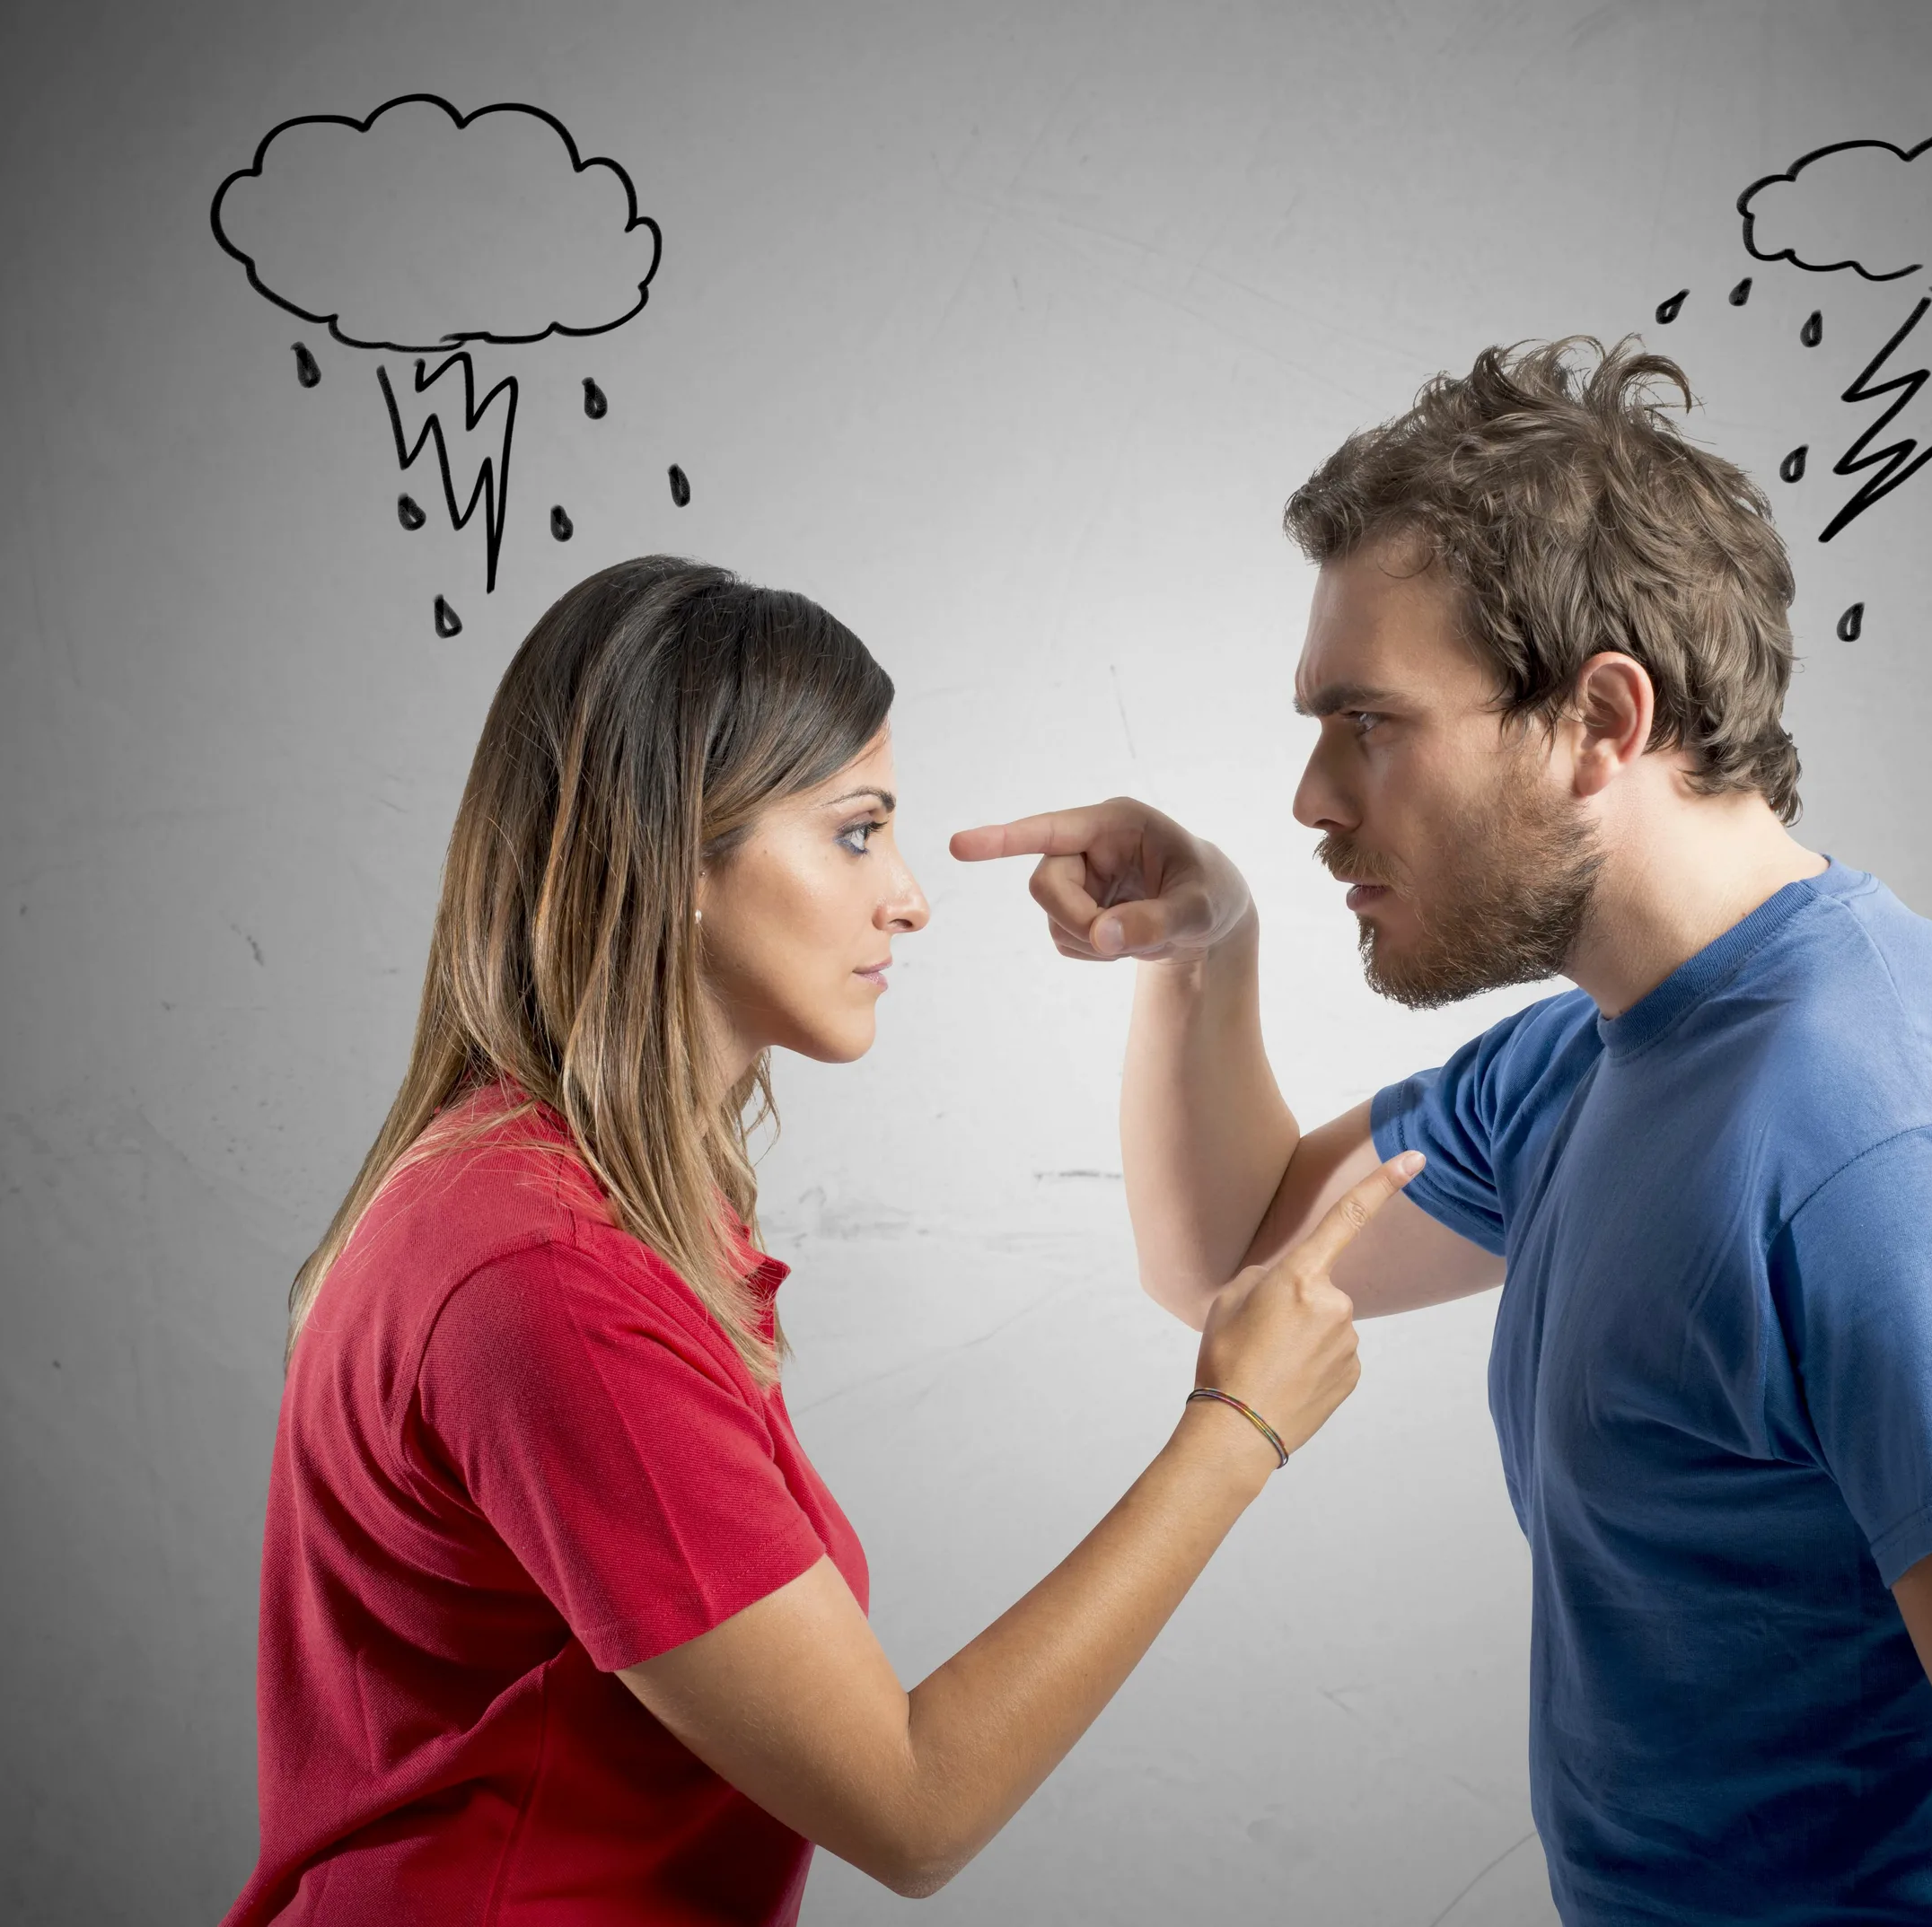
Личный конфликт
Конфликт между двумя и более людьми

Slide 17

3. Внутриличностные конфликты

Slide 18
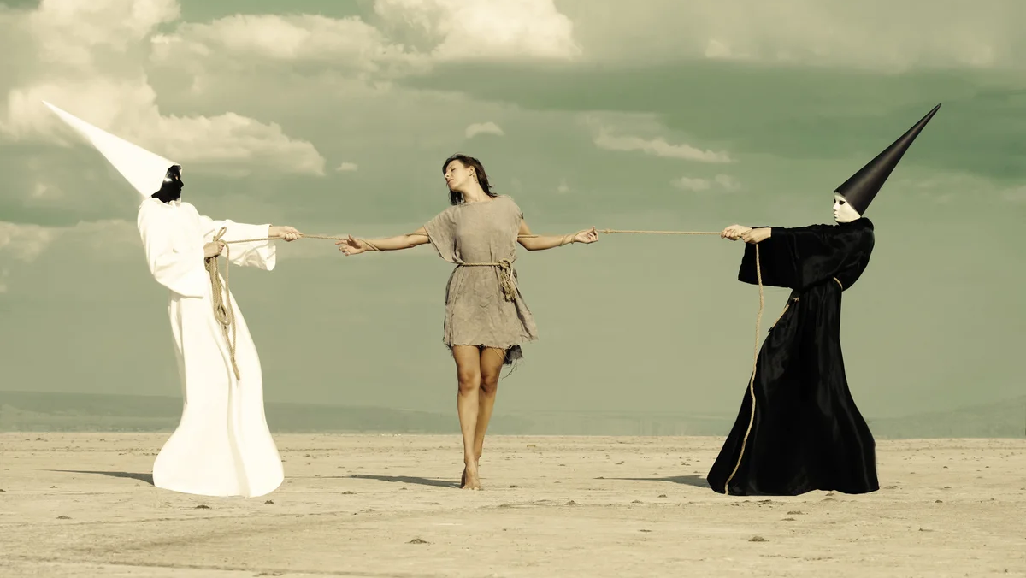
Внутриличностный конфликт
Противоречие человека с самим собой

Slide 19
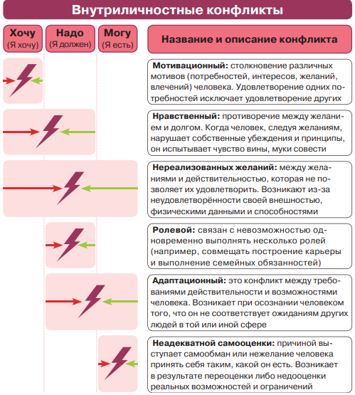
Виды внутриличностных конфликтов

Slide 20
Способы решения внутриличностных конфликтов
Понять, что у всех нас есть свои достоинства и недостатки
Важно принять себя и принимать свои особенности, как физические, так и психологические
Адекватная самооценка и расстановка приоритетов
Возможность высказать своё мнение и тревогу (желательно близкому человеку)
Не бояться обращаться за помощью в случае возникновения проблем (в т.ч. и к специалистам)

Slide 21
Контроль знаний

Slide 22
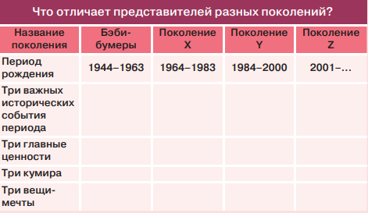
Домашнее задание (с. 99)

Slide 23

Тест, оценки, д/з

